Slide 1
Muntlig bibelfortelling i lærerutdanningen
Inger Margrethe Tallaksen
Førstelektor, UiA
inger.m.tallaksen@uia.no

Slide 2
Refleksjon rundt ny læreplan
Kanon-tenkning er ute, stor frihet, stort behov for læreres fagkompetanse
Kristendom skal vektes med omkring 50%, men nevnes bare i 11 generelle kompetansenivå – av totalt 41 - verken Bibelen eller Jesus eller noen kristne retninger nevnes
Etikk/filosofi har 18-20 kompetansemål – skal ikke vektes mer enn ca 20%
Etiske temaer spesifiseres i større grad enn religionsdelen

Slide 3
HVA må studentene lære? HVORDAN skal de lære det og hvordan skal de lære det bort?
Hva er «sentrale fortellinger og trosforestillinger i kristen tradisjon»?
Hva er sentralt i Bibelen?
Hvor i Bibelen finner vi de enkelte fortellingene? Hvilke hører hjemme i GT og hvilke i NT?
Innhold i enkeltfortellinger, bibelens geografi og historie – viktig for å lage «kino i hodet» (Helga Samset)
Fortellingens ulike dimensjoner (Breilid og Nicolaisen)
Hvordan forholder vi oss når nesten like fortellinger opptrer i ulike religioner?

Slide 4
Forberede fortelling, eks. Johs. 8.1-11 (Inspirert av Fridunn Tørå Karsrud, UiA)
Motivasjon for arbeidet
Les gjennom fortellingen to ganger, legg bort teksten
Skriv ned handlingsgangen i 7-8 punkter
Skriv ned ca. 5 viktige substantiv i fortellingen
Skriv ned ca. 5 viktige verb i fortellingen
Skriv ned ca. 5 ord som beskriver følelser
Tegn fortellingen i kronologisk rekkefølge

Slide 5
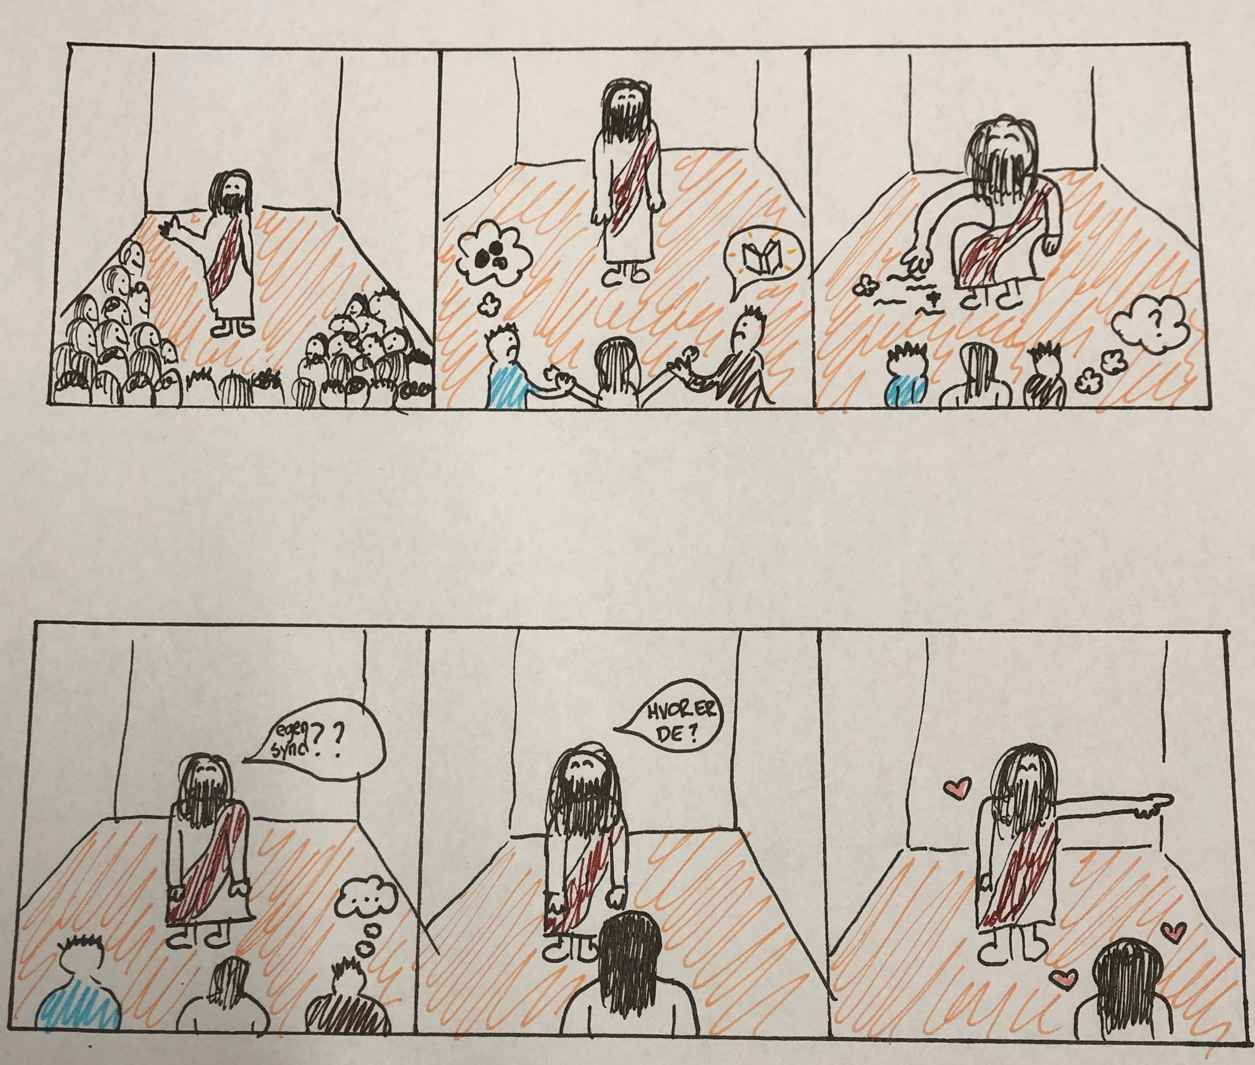

Slide 6
Forberede fortelling, forts.
Fortell fortellingen for deg selv på 2 minutter, på 1 minutt – finn kjernen
Les teksten for siste gang for å se om du har glemt noe vesentlig
Tenk på farger, lukter, lyder, stemninger, dialoger, ulike stemmer, klesdrakt, plassering, ansikt..
Trenger jeg kunnskap om noe for å gi riktige bilder? Hvordan så templet ut for eksempel?
Fortell fortellingen høyt for deg selv til du får flyten

Slide 7
ØVE, ØVE – alle kan fortelle!
Fortell for deg selv
Fortell for en annen
Fortell for en liten gruppe
Fortell for en klasse
Etterarbeid?
Hva sier studentene etter å ha hatt fortellerkurs og så fortalt i en klasse?
Jeg hadde ikke gjort det hvis ikke du tvang meg
Jeg grudde meg veldig
Det gikk veldig bra, elevene var virkelig interesserte
Jeg kommer til å gjøre det igjen

Slide 8
Bruk ulike perspektiver
Fortell i tredje person, merk forskjell på synlig og usynlig forteller
Fortell i første person, noen fordeler med dette, men vær varsom.
«Jeg» kan være kvinnen som ble grepet i ekteskapsbrudd, en av de
skriftlærde, en i massen…

Slide 9
Lærebøker
Viktig med gode lærebøker!
Lærebøker brukes svært mye i KRLE, mest i religionsdelen, mest når lærere er usikre, mye i egen tro (Tallaksen/Hodne i NPT 2014/5)
Læreres begrunnelse for valg av bibelfortellinger i undervisningen (Ida Aakre, BA-oppgave UiA 2019)

Slide 10
TIL VIDERE LESING
Samset, Helga (2010): Bibelfortellerboka. Kino i hodet til barn og unge.
Oslo: Verbum
Karsrud, Fridunn Tørå (2010): Muntlig fortelling i norskfaget. En vei til tekst- og tolkningskompetanse. Oslo: Cappelen Damm
Breilid, Halldis og Tove Nicolaisen (2011): I begynnelsen var fortellingen.
Oslo: Universitetsforlaget

